Slide 1
Аққұдық орта мектебі
Сабақтың тақырыбы:
1-класс
Өткізген:
Сейтжанова З.К.
бастауыш класс мұғалімі
Алфавит

Slide 2
Психологиялық дайындық
Шырылдады қоңырау,
Біз сабақты бастаймыз.
Партамызға отырып,
Өзара көз тастаймыз.
Табыс тілеп көзбенен,
Жаңа білім алуға,
Алға қадам бастаймыз.

Slide 3
о
А,ы о я ә
дауысты
Абай кім?
Дауысты дыбысты ата
ақын
Екіге бөлінеді
А,ы,о,ұ
үнді
Жуан дауыстылар
Дауысты дыбыстар нешеге
Бөлінеді?
Н,ң, у,м,р,й дауыссыз қай түрі
Қызығушылықты ояту
Ц,в,ф,ч,э
Сөзден сөйлем
Құралады.
Дыбысты айтамыз,естиміз.
Әріпті көреміз, жазамыз.
Орыс тілінен енген дыбыстар
Сөзден не не құралады?
Дыбыс пен әріптің айырмашылығы неде?
Бас әріптен
Тыныс белгі
қойлады
Адам,жер- су аттары қандай әріптен басталып жазылады?
Сөйлем соңына не қойылады?

Slide 4
Кім тапқыр
Үйреткен ілімді, 42 білімді .
Алфавит

Slide 5
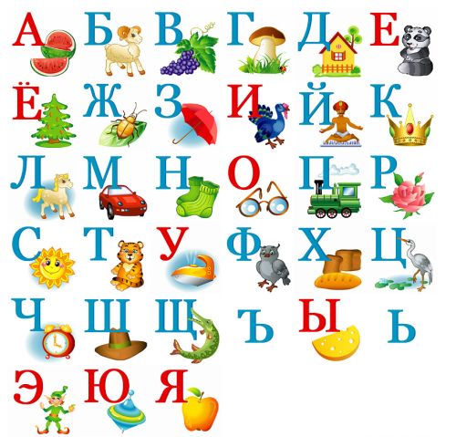
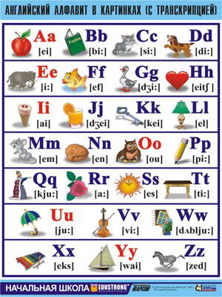
Алфавит жөнінде түсінік
Біздің жазып ,оқып жатқанымыздың барлығы әріптер арқылы. Ал осы әріптердің ретімен орналасуын Алфавит дейміз. Әр елдің өз алфавиті болады. Ертеде адамдар бір –бірімен түсіну үшін, хабар беру үшін әр түрлі таңбаларды қолданған . Қимылдарын, іс ірекеттерін білдіру үшін суреттерің салатын болған .Ол кейін көп болып қиын болған соң олар біртіндеп әріптерді ойлап тапқан.
Қазақ алфавитінде 40 әріп, 2 таңба бар.Олар дауысты, дауыссыз болып екіге бөлінеді.

Slide 6
Алфавит

Slide 7
Сиқырлы
қыстың тапсырмасы:
Оқулықпен жұмыс

Slide 8
Өзіндік жұмыс:
Әліпби ретімен жаз
Асан Үсен Жанат Бақыт Гүлсім Имаш Самат
Асан
Бақыт
Ұсен
Гүлсім
Самат
Имаш
Жанат

Slide 9
Буынға буын қос...
бала
щет
ка
ға
жор
пан
ла
қа
ғы
шаң

Slide 10
ӘЛІПБИДІ СӨЙЛЕТЕМІН
1 | 2 | 3 | 4 | 6 | 7
8 | 9 | 10 | 11 | 13 | 14
15 | 16 | 17 | 18 | 20 | 21
22 | 23 | 24 | 25 | 27 | 28
29 | 30 | 31 | 32 | 34 | 35
36 | 37 | 38 | 39 | 41 | 42
15
1
11
1
15
24
25
1
18
Қ
А
З
А
Қ
С
Т
А
Н

Slide 11
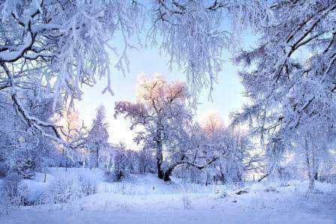
«Ойлан тап».
а
а

Slide 12
Күнделікті енді ашайық Үй тапсырмасын жазайық. Бүгінгі алған білімді, Ұмытпай есте сақтап алайық
Үйге тапсырма:
Бет 123

